Slide 1
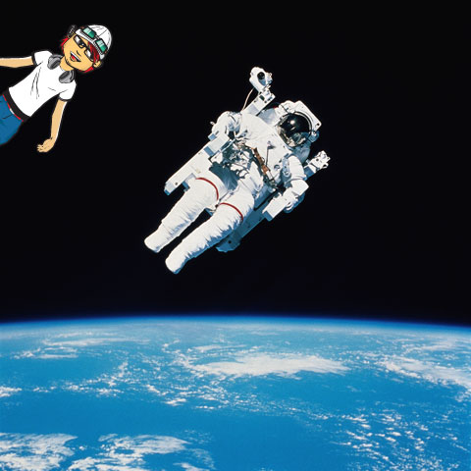
«Этот увлекательный космос!»
12 апреля – День космонавтики.

Slide 2
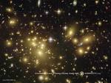

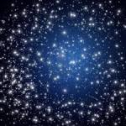
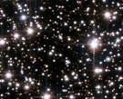
Звёздное небо.

Slide 3
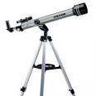

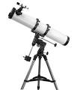
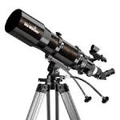

Телескопы.

Slide 4
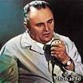


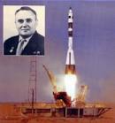
Конструктор Королёв

Slide 5
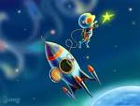
Ракеты.

Slide 6
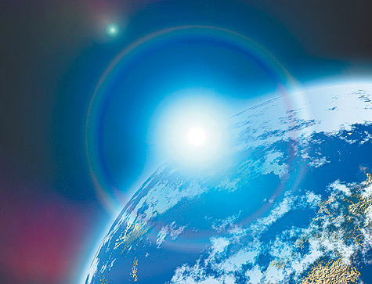
Космос

Slide 7
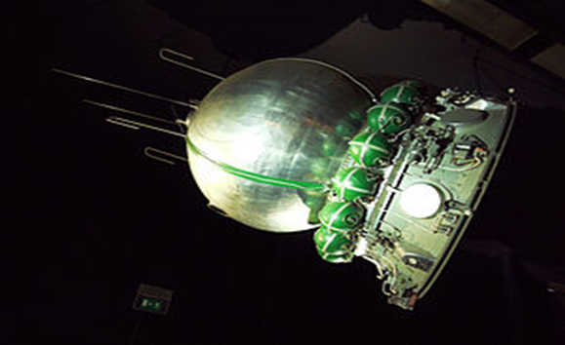
Спутник

Slide 8

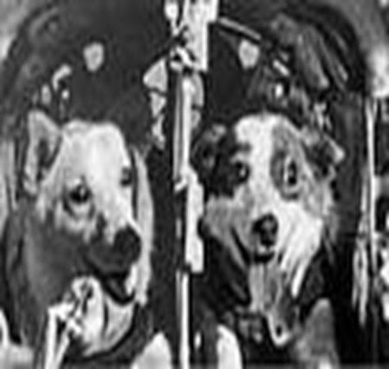
Первыми в космос в 1960 году полетели две собаки:
Белка и Стрелка.

Slide 9

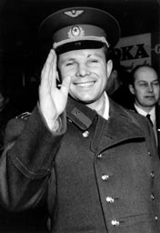


12 апреля 1961 года с космодрома Байконур впервые в мире стартовал космический корабль «Восток» с пилотом-космонавтом Юрием Алексеевичем Гагариным на борту. За этот полёт ему было присвоено звание Героя Советского Союза и воинское звание майора досрочно (взлетал в звании старшего лейтенанта).

Slide 10




В космонавты обирают обязательно здоровых, кто готов испытать перегрузки и занимается спортом.

Slide 11



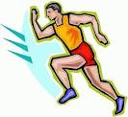
Дружите со спортом!

